Slide 1
«Использование дидактических игр для формирования словаря дошкольника".
Подготовила учитель-логопед МАДОУ №43.Рамазанова Р.Р.

Slide 2
Дидактическая игра
Дидактическая игра представляет собой многоплановое, сложное педагогическое явление: она является и игровым методом обучения детей дошкольного возраста, и формой обучения, и самостоятельной игровой деятельностью, и средством всестороннего воспитания личности ребенка. Именно в дидактической игре ребенок получает возможность совершенствовать, обогащать, закреплять, активизировать свой словарь.

Slide 3
Формирование словаря у дошкольников можно разделить на:
Формирование словаря
Игры занятия
Словесные игры
Работа с родителями
Дидактические упражнения
Настольно-печатные игры

Slide 4
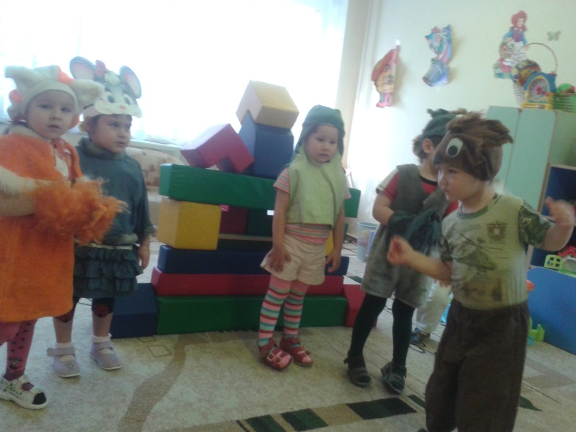
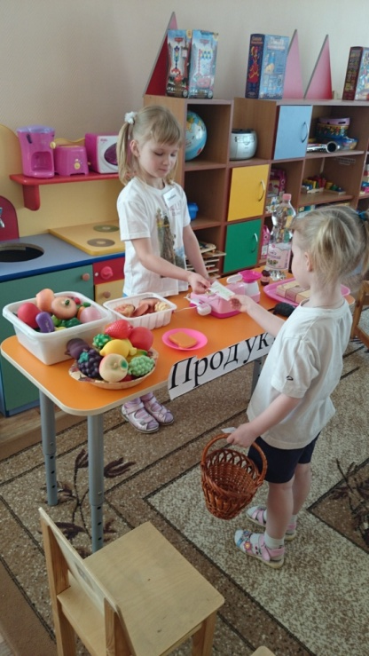
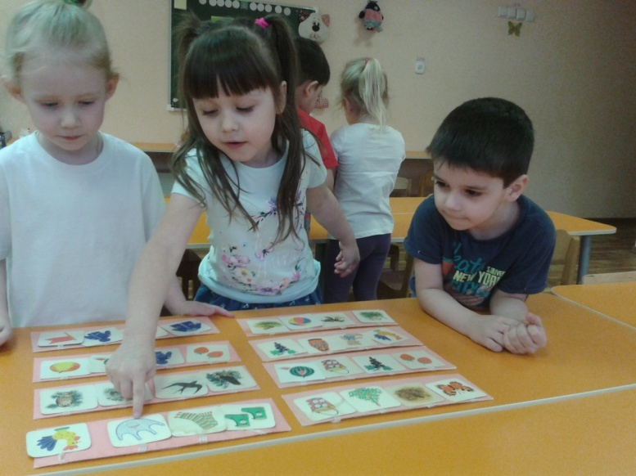
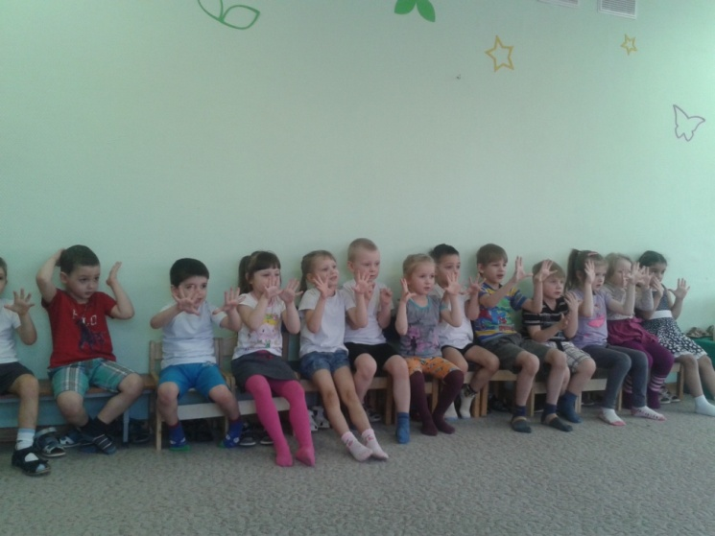
Цель: развитие связной речи, умение согласовывать слова в роде, числе, падеже, использовать глаголы в повелительном наклонении, умении осуществлять словообразование.
Дидактические упражнения

Slide 5
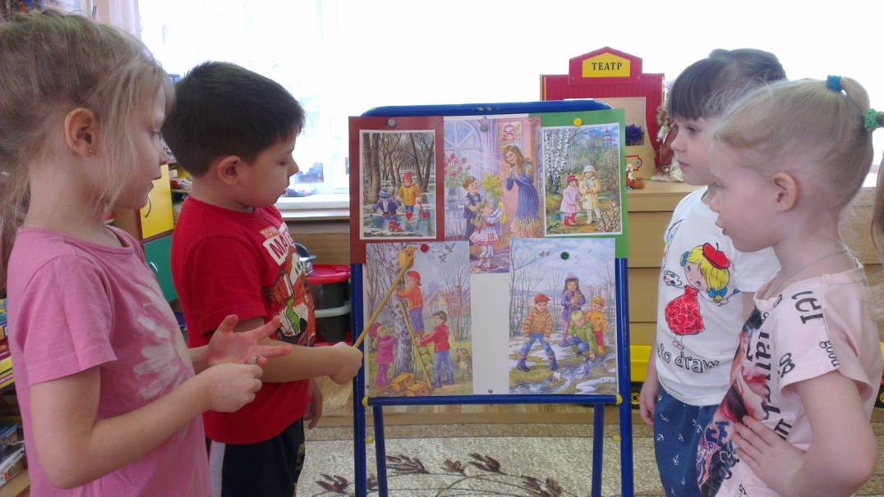
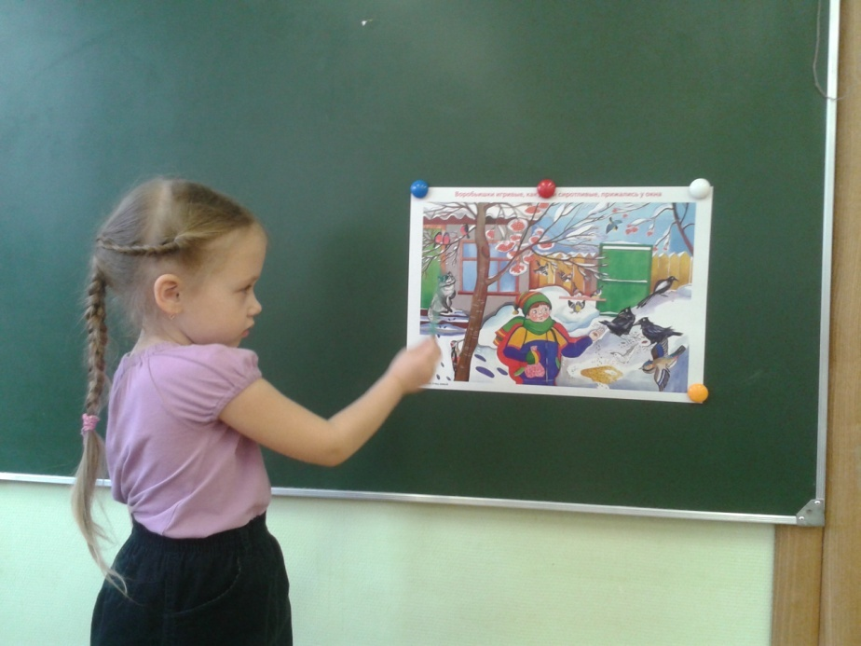
Игры - занятия
(описание предмета)
Цель: поддерживать и развивать в детях сосредоточенное внимание, интерес, развивать мышление, речь.

Slide 6
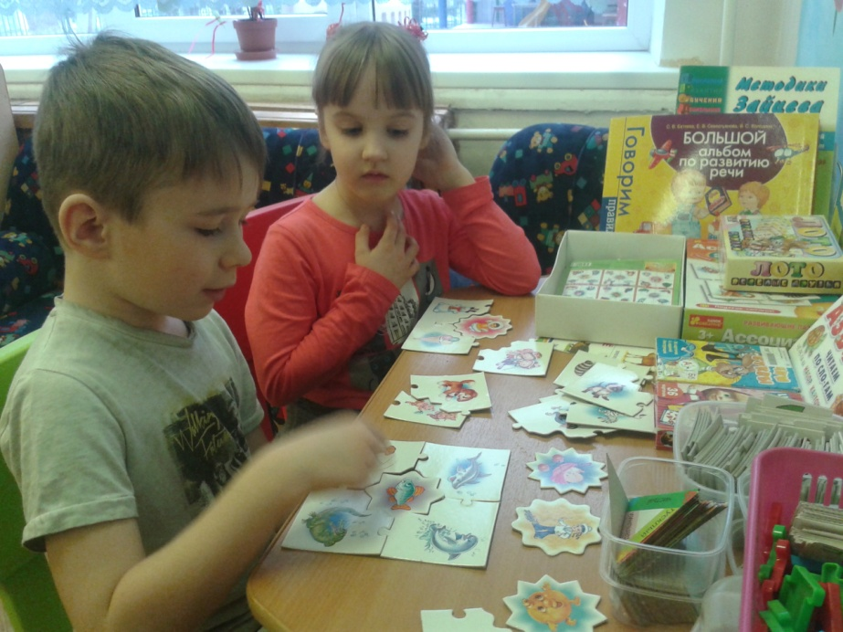
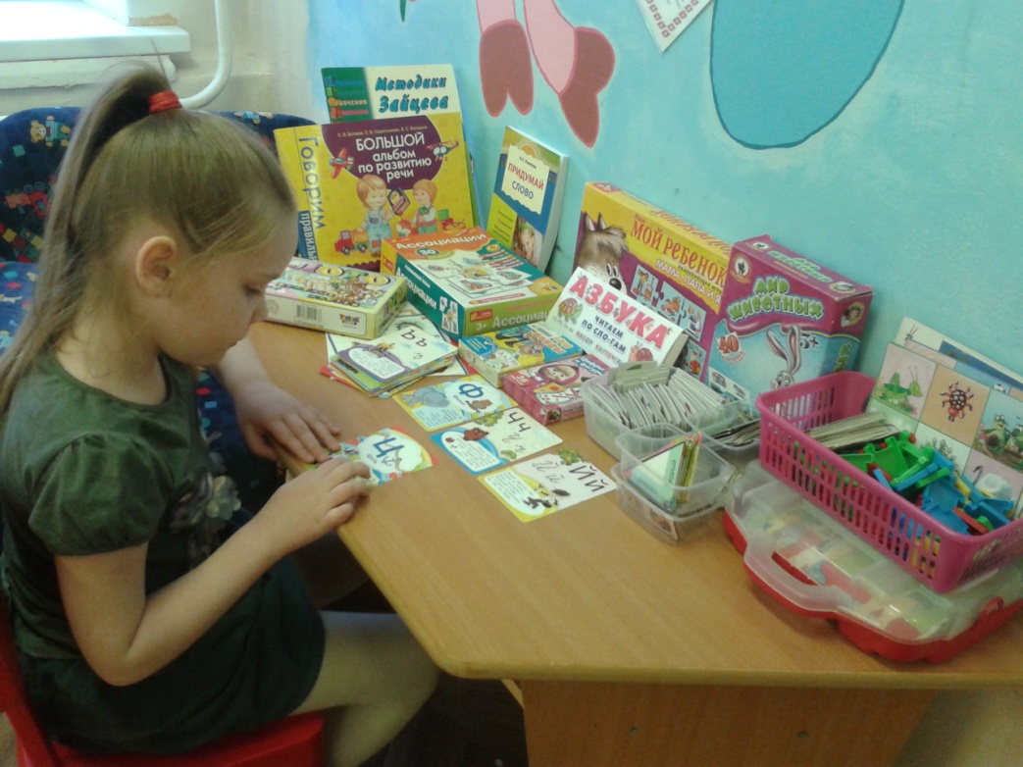
Настольно - печатные игры
Цель: воспитывать сообразительность, внимание, умение играть вместе; учить составлять целую картину из отдельных частей.

Slide 7
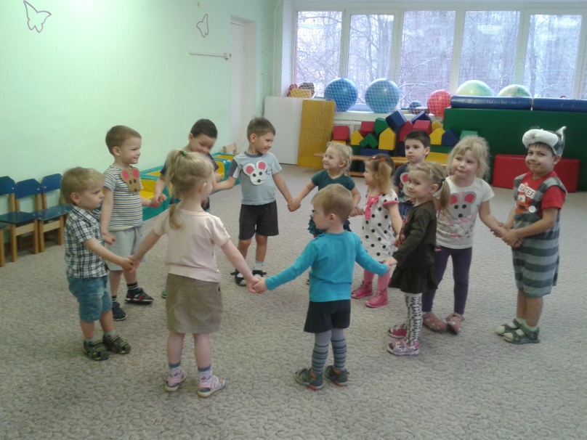
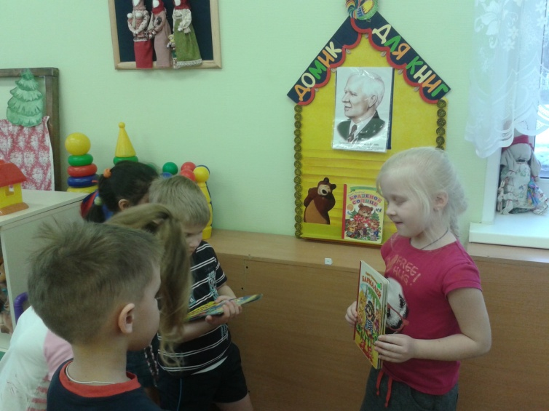
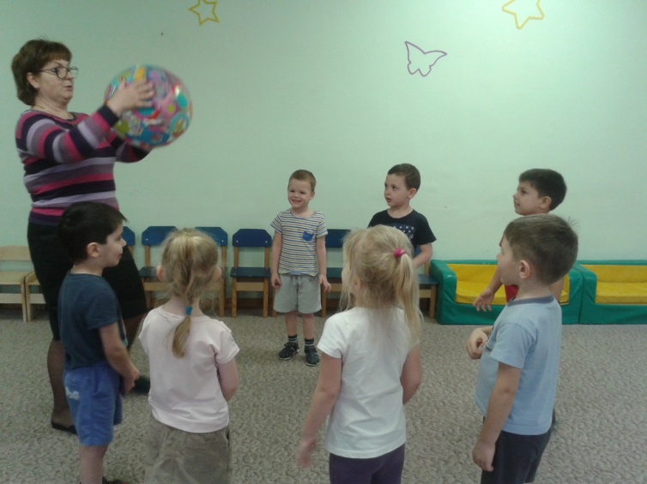
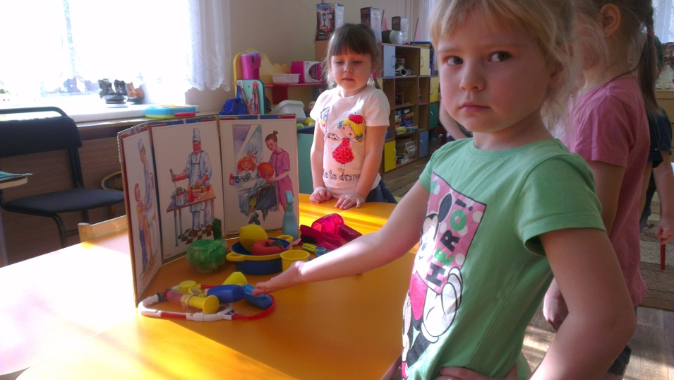
Словесные игры
Цель: развивать умение внимательно слушать воспитателя, точно и четко формировать свои мысли, формировать логическое мышление.

Slide 8
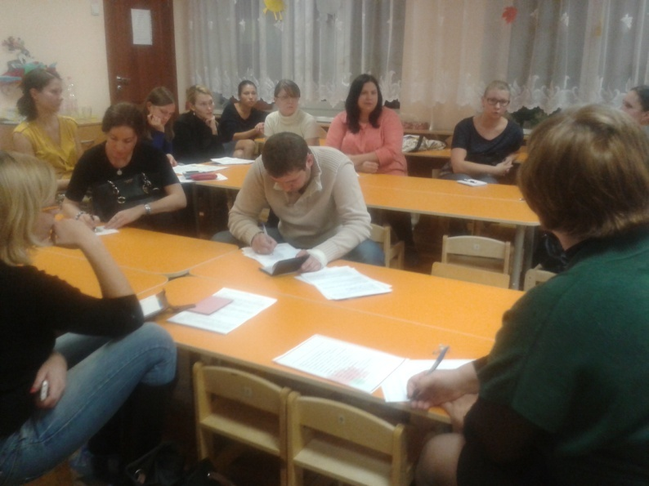
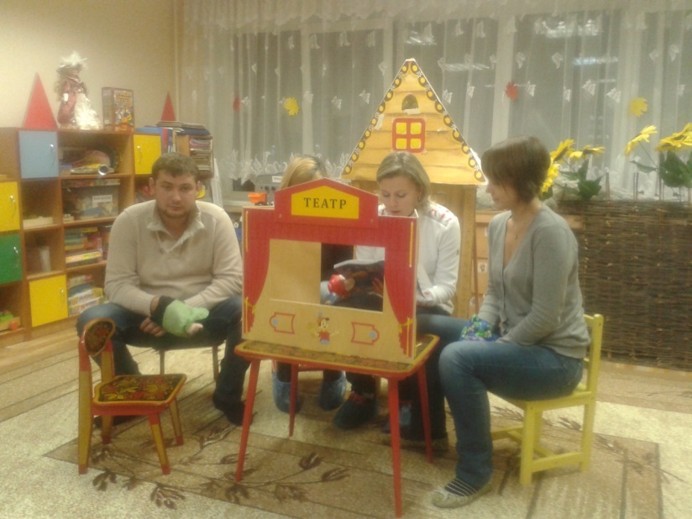
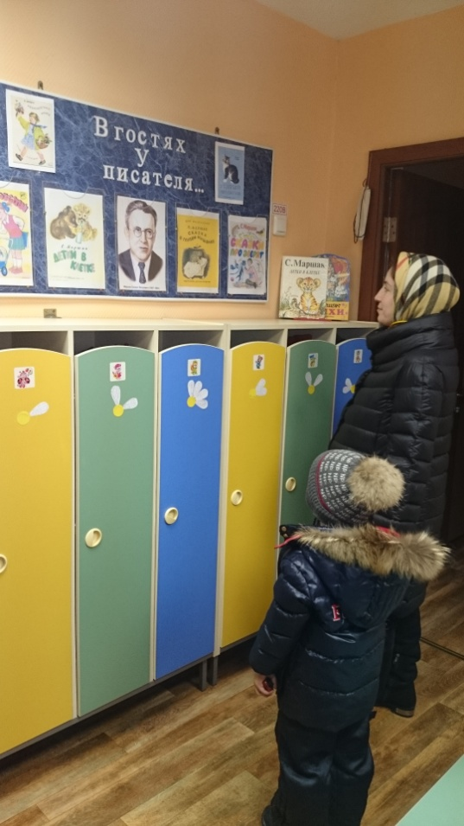
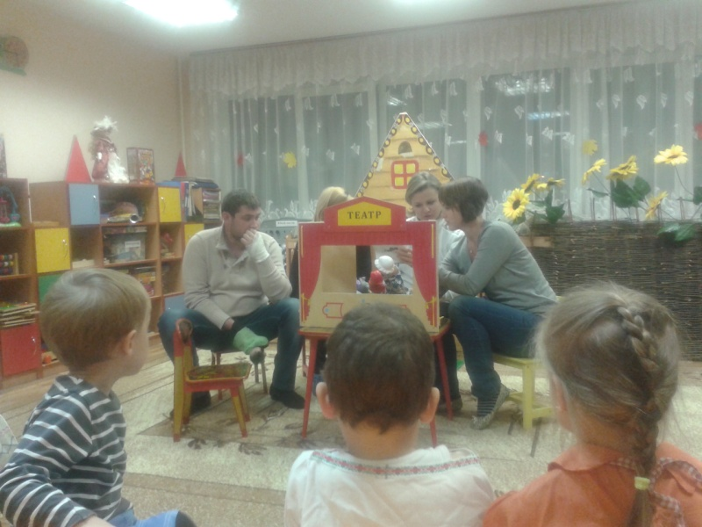
Сотрудничество детского сада и семьи
Цель: оказание помощи родителям по речевому развитию.

Slide 9
Задача воспитателя заключается в том,
чтобы вызвать у детей интерес к игре, подобрать такие варианты игры, где дети смогли бы активно обогатить свой словарь.
Таким образом, дидактическая игра является широко распространенным методом словарной работы с детьми дошкольного возраста.

Slide 10
"Без игры нет, и не может быть полноценного умственного развития. Игра - это огромное светлое окно, через которое в духовный мир ребенка вливается жизненный поток представлений, понятий. Игра - это искра, зажигающая пытливости и любознательности".
В. А. Сухомлинский.

Slide 11
Благодарю за внимание

